Slide 1
رعاية الحيوانات المزرعية
د. محمـد يوسف العارف
مدرس رعاية الحيوان
كلية الزراعة – جامعة سوهاج
2017-2018
د. محمد يوسف العارف – مدرس رعاية الحيوان – كلية الزراعة – جامعة سوهاج

Slide 2
محاضرات رعاية وتربية الحيوان – الحمل والولادة - محاضرة (5)
الحـــــمل والــــولادة
الحـــمل Pregnancy
وهى المدة أو الفترة المحصورة ما بين حدوث الإخصاب وحتى الولادة، وهى صفة وراثية تختلف طولها فى الأنواع والسلالات المختلفة. وتنقسم إلى ثلاث مراحل هى:
1. مرحلة ما قبل الإنغراس
2. مرحلة الإنغراس Implantation
3. تكوين المشيمة Placentation *****
طول فترة الحمل باليوم | السلالة
315 | الجاموس
280-290 | الأبقار
153-154 | الأغنام والماعز
32-33 | الأرانب
د. محمد يوسف العارف – مدرس رعاية الحيوان – كلية الزراعة – جامعة سوهاج

Slide 3
محاضرات رعاية وتربية الحيوان – الحمل والولادة - محاضرة (5)
1. مرحلة ما قبل الإنغراس
وفيها تنقسم البويضة المخصبة حتى تصل إلى مرحلة البلاستوست وفى أثناء ذلك يحصل الجنين على غذاءه من إفرازات الرحم.
2. مرحلة الإنغراس Implantation
ويقصد به إنغراس أنسجة الجنين فى المراحل الأولى من النمو الجنينى بين أنسجة رحم الأم وهذا الانغراس يبدأ فى اليوم العاشر تقريباً من )تبدأ أنسجة الجنين فى التميز وتكوين الأعضاء- تتكون بعض أغشية المشيمة الجنينيه - تتم التغذية فى هذه المرحلة عن طريق الخلايا الجرثومية الغذائية فى جدار الرحم - يكون نمو الجنين ضعيف ولا يتأثر بمستوى تغذية الأم).
3. تكوين المشيمة Placentation
وهذه المرحلة تتكون أغشية المشيمة التى تحيط بالجنين والمشيمة إلى جانب أنها تعمل على تثبيت الجنين وتعمل أيضا على تغذيته فهى الوسيلة التى تتم من خلالها انتقال الأكسجين والمواد الغذائية من دم الأم إلى دم الجنين وتتميز هذه المرحلة بالنمو السريع للجنين حيث يزداد النمو بدرجة كبيرة ويتأثر بمستوى تغذية الأم.
د. محمد يوسف العارف – مدرس رعاية الحيوان – كلية الزراعة – جامعة سوهاج

Slide 4
محاضرات رعاية وتربية الحيوان – الحمل والولادة - محاضرة (5)
تشخيص الحـــمل
1. إنقطاع الشبق ووقوف دوراته ورفض الأنثى للذكر.
2. تحسن صحة الأنثى واستدارة جسمها .
3. هدوء أعصاب الأنثى.
4. كبر حجم البطن تدريجياً وتدليها إلى أسفل وتقوس الظهر
وهبوط الخاصرتين فيما بعد الشهر الرابع من الحمل.
5. قلة إدرار اللبن فى الماشية الحلوب وكبر الضرع وبروزه.
6. مشاهدة حركات الجنين بعد الشهر الخامس من الحمل.
د. محمد يوسف العارف – مدرس رعاية الحيوان – كلية الزراعة – جامعة سوهاج

Slide 5
محاضرات رعاية وتربية الحيوان – الحمل والولادة - محاضرة (5)
العناية بالأبقار الحوامل
تحتاج الحيوانات الحوامل إلى تغذية ورعاية خاصة حفاظاً على صحتها وضماناً لنمو الجنين وتسهيلاً لعملية الوضع والولادة وضماناً لنمو الضرع وزيادة الأدرار بعد الولادة. ولتحقيق ذلك يجب مراعاة الأتى:
1. تشخيص الحمل فى وقت مبكر.
2. حماية الأبقار الحوامل من مخاطر الإجهاض الميكانيكى – يتطلب ذلك عدم إزعاجها – إبعادها عن الحيوانات الأخرى كالخيل والحمير – عدم إرسالها إلى المراعى أو سيرها فى جماعات أو مرورها خلال ممرات ضيقة.
3. عدم تعرض الأبقار الحوامل للبرودة الشديدة.
4. الإهتمام برياضة الأبقار الحوامل رياضة خفيفة طول فترة الحمل.
5. العناية بتغذية الحوامل خاصة فى النصف الثانى من الحمل حتى يحصل الجنين على إحتياجاته لإكتمال نموه بصورة طبيعية.
د. محمد يوسف العارف – مدرس رعاية الحيوان – كلية الزراعة – جامعة سوهاج

Slide 6
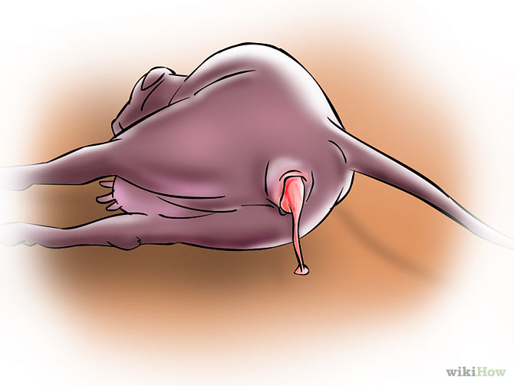
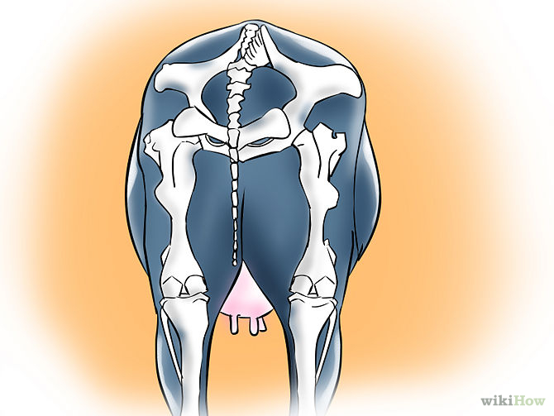
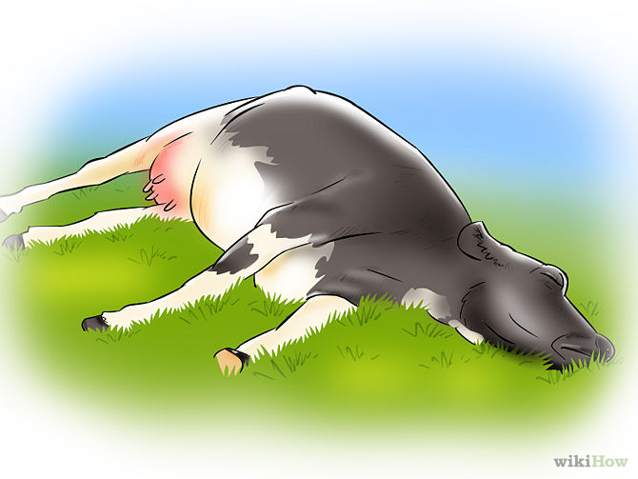
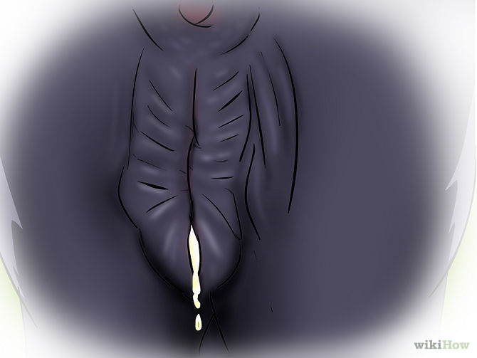
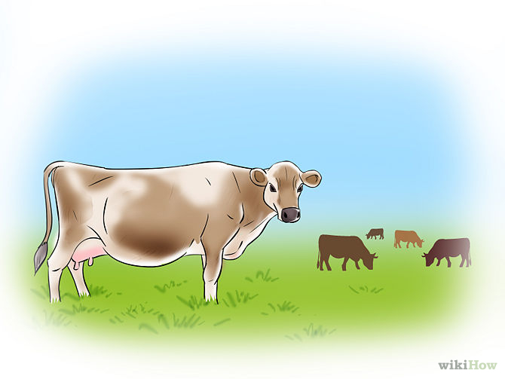
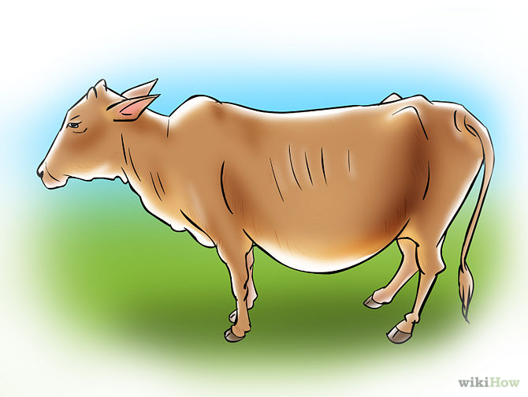
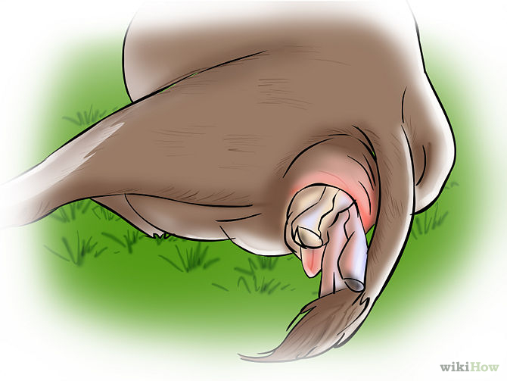
محاضرات رعاية وتربية الحيوان – الحمل والولادة - محاضرة (5)
العناية بالأبقار الحوامل قبيل الولادة
* تحديد ميعاد الولادة المنتظر ومظاهر قرب الولادة
لمعرفة ميعاد الولادة المنتظر يجب التأكد من ميعاد أخر تلقيحة مخصبة وذلك بالرجوع لسجل التلقيح وباستخدام جداول خاصة يتم تحديد الميعاد المتوقع للولادة. كما تظهر علامات مميزة على الحيوان كلما إقترب ميعاد الولادة منها:
1. تظهر على الأم علامات القلق.
2. تغوص عظام الحوض وتتسع عظام الحرقفتين نتيجة إرتخاء الأوتار التى تربطهما.
3. تضخم فتحة الحيا وإحمرارها نتيجة كثرة توارد الدم إليها.
4. كبر حجم الضرع والحلمات وإمتلائها بالإفرازات .
5. تدلى البطن وظهور فجوتان واضحتان عند قمة الذيل (تخريق).
6. تظهر حركات الجنين على بطن الحيوان.
د. محمد يوسف العارف – مدرس رعاية الحيوان – كلية الزراعة – جامعة سوهاج

Slide 7
محاضرات رعاية وتربية الحيوان – الحمل والولادة - محاضرة (5)
* الإستعدادات للولادة
1. عزل الأم قبل ميعاد الولادة المنتظر بـ 3-4 يوم فى مكان مجهز.
2. يجب أن يكون المكان المخصص للولادة:
هادئ بعيدة عن الضوضاء
نظيف وتطهر أرضيته وتفرش بقش الأرز النظيف
بعيد عن التيارات الهوائية
خالى من الحواجز والعوائق التى تعيق حركة الأم الطبيعية
يفضل أن تكون أبعاد حجرة الولادة 6×6 م وتشتمل على مكان للتغذية ومصدر جيد للشرب
وجود بعض الأدوات والمعدات التى يمكن استخدامها عند الولادة
د. محمد يوسف العارف – مدرس رعاية الحيوان – كلية الزراعة – جامعة سوهاج

Slide 8
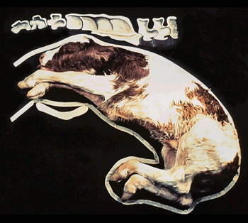
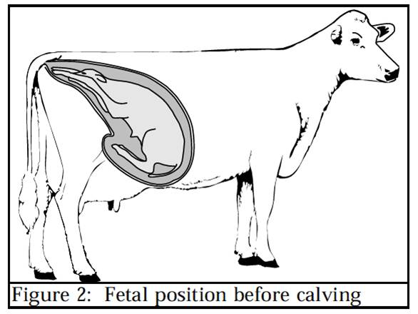
محاضرات رعاية وتربية الحيوان – الحمل والولادة - محاضرة (5)
* الولادة Parturition
الوضع الطبيعى للجنين داخل الرحم
د. محمد يوسف العارف – مدرس رعاية الحيوان – كلية الزراعة – جامعة سوهاج

Slide 9
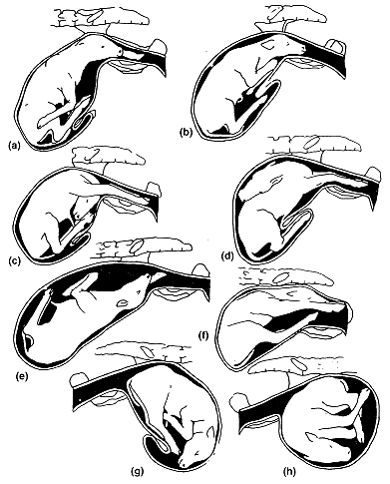
محاضرات رعاية وتربية الحيوان – الحمل والولادة - محاضرة (5)
بعض الأوضاع غير الطبيعية
للجنين داخل الرحم
د. محمد يوسف العارف – مدرس رعاية الحيوان – كلية الزراعة – جامعة سوهاج

Slide 10
محاضرات رعاية وتربية الحيوان – الحمل والولادة - محاضرة (5)
الولادة Parturition
تتم عملية الولادة على ثلاث مراحل هى:
المرحلة الأولى: تبدأ عند إقتراب الولادة ومن مظاهرها قلق الأم وإمتناعها عن الأكل – تضخم الضرع – إرتفاع فى درجة حرارتها مع زيادة فى عدد نبضات القلب – تبدأ آلام الوضع (الطلقStreaming ) التى تنتج من إنقباض العضلات الطولية الموجودة فى جدران الرحم والتى تؤدى لإتساع عنق الرحم.
المرحلة الثانية: يحدث فيها إنقباض عام لجميع عضلات الرحم وكذلك إنقباض عضلات جدران البطن والحجاب الحاجز ويسبب ذلك طرد الجنين من الرحم إلى المهبل وتبدأ الأغشية الجنينية فى الخروج من المهبل وتنفجر تطرد سوائلها.
المرحلة الثالثة: يتم فيها طرد الأغشية الجنينية والمشيمة
د. محمد يوسف العارف – مدرس رعاية الحيوان – كلية الزراعة – جامعة سوهاج

Slide 11
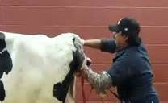
محاضرات رعاية وتربية الحيوان – الحمل والولادة - محاضرة (5)
العناية بالأم وقت الولادة
تعزل الماشية طليقة بدون ربط فى مكان نظيف هادئ صحى بعيداً عن التيارات الهوائية مفروشة أرضيته بطبقة كثيفة من قش الأرز أو التبن.
يجب أن تكون الأم نظيفة وتزال جميع الأوساخ التى تكون ملتصقة بمؤخر الحيوان وتغسل مناعمها جيداً وتجفف.
تراقب الأم للتأكد من انتظام علامات الطلق ولا يجب الاستعجال فى مساعدة الأم بالمرة، إلى أن يظهر الكيس المائى بما يحتويه من السوائل الجنينية وبمجرد انفجار هذا الكيس "طش القرن" تبدو ظهور أرجل الجنين.
يقوم المولد (بعد أن يغسل ويطهر يديه وزراعية ويدهنها بالفازلين البوريكى) بإدخال يده اليسرى فى المهبل حيث يقبض على قائمتى الجنين الأماميتين ثم يخلص الرأس باليد اليمنى لتكون فى مقابل فتحة الحيا ثم يعهد إلى مساعد قوى متمرن بجذب الجنين إلى الخارج بمنتهى الحرص والتأنى حتى لا تصاب أعضاء الجنين بأى ضرر ويجب أن يكون جذب الجنين فى اتجاه خروجه من الحيا حتى لا يتمزق الحيا وفى حالة انفجار الكيس الجنينى مع عدم وجود علامات طلق أو فى حالة انتهاء الطلق قبل إتمام الولادة’ فيجب إعطاء الحيوان حقنة من هرمون لأكسيتوسين لتقوية الطلق.
د. محمد يوسف العارف – مدرس رعاية الحيوان – كلية الزراعة – جامعة سوهاج

Slide 12
محاضرات رعاية وتربية الحيوان – الحمل والولادة - محاضرة (5)
العناية بالأم بعد الولادة مباشرة
1. الإهتمام بالضرع وحالته العامة.
2. تجهيز فول أو شعير مغلى فى الماء وتقديمه للأم فى درجة حرارة معتدلة لتأكل منه ثم يقدم قليل من الدريس الجيد ولا يسمح لها بتناول الغذاء المركز لمدة 12-24 ساعة.
3. يجب ملاحظة نزول الأغشية الجنينية والمشيمة والتى تخرج عادة عقب الولادة مباشرة أو خلال ساعتين بعد الولادة. وإذا تأخر نزولها يقفل عنق الرحم وينتهى الطلق وتحتبس المشيمة.
4. يقدم الغذاء المركز تدريجياً حتى لا يتسبب كثرة الأعلاف المركزة فى حدوث إضطرابات هضمية للأم وزيادة فى إنتاج اللبن الذى يؤدى إلى حدوث إضطرابات معوية للمولود إذا تناول كميات كبيرة من اللبن.
د. محمد يوسف العارف – مدرس رعاية الحيوان – كلية الزراعة – جامعة سوهاج

Slide 13
محاضرات رعاية وتربية الحيوان – الحمل والولادة - محاضرة (5)
العناية بالمولود بعد الولادة
1. حث العجل على البدء فى عملية التنفس.
2. قطع الحبل السرى.
3. تقليم الحوافر.
4. مساعدة الأم فى البدء فى لعق المولود وتجفيف السوائل حول جسمه ويساعد ذلك فى تنشيط الدورة الدموية للمولود.
د. محمد يوسف العارف – مدرس رعاية الحيوان – كلية الزراعة – جامعة سوهاج

Slide 14
محاضرات رعاية وتربية الحيوان – الحمل والولادة - محاضرة (5)
عودة الرحم إلى طبيعته (إلتئام الرحم)
الوقت اللازم لعودة الرحم لحجمه الذى كان عليه قبل التلقيح يتراوح من 12 – 56 يوما . هذه الفترة لها أهميتها نظراً لأن الخصوبة تكون منخفضة حتى يكتمل انكماش الرحم والذى قد يستغرق فترة أطول فى الأبقار عديدة الولادات وكذلك فى الأبقار التى عانت من مشاكل عند الولادة.
عموماً هناك انخفاض لمعدلات الإخصاب من التلقيحات التى تحدث عن الشبق الأول بعد الولادة مقارنة بالتلقيحات عند الشبق الموالى.
يعود عنق الرحم عادة لحجمه الطبيعى خلال 24 – 36 ساعة بعد الولادة علماً بأن احتباس المشيمة سوف يؤدى إلى تأخر انغلاق عنق الرحم.
د. محمد يوسف العارف – مدرس رعاية الحيوان – كلية الزراعة – جامعة سوهاج

Slide 15
محاضرات رعاية وتربية الحيوان – الحمل والولادة - محاضرة (5)
عودة نشاط دورة الشبق
عادة ما تتراوح الفترة من الولادة وحتى الشبق الأول الظاهر فى أبقار اللبن من 30 – 72 يوما . وتختلف سرعة العودة للشبق باختلاف شدة الحلب . حيث إن الأبقار التى تحلب عددا أكبر من المرات تتأخر فى عودتها للشبق . كما أن الأبقار عالية الإدرار تأخذ حوالى 9 أيام أطول لتعود إلى الشبق مقارنة بالأبقار منخفضة الإدرار .
تحدث الإباضة بدون علامات ظاهرة للشبق فى حوالى 42% من أبقار اللبن أثناء الشبق الأول بعد الولادة ، وعلى العكس فإن حوالى 10% من أبقار اللبن تظهر علامات الشبق دون حدوث إباضة.
أى أن تأخر الشبق الأول بعد الولادة يكون راجع أساساً لإرتفاع مستوى هرمون البرولاكتين المسئول عن إنتاج اللبن ، وإنخفاض مستوى هرمون الغدة النخامية المسئول عن نمو الحويصلات المبيضية.
د. محمد يوسف العارف – مدرس رعاية الحيوان – كلية الزراعة – جامعة سوهاج

Slide 16
محاضرات رعاية وتربية الحيوان – الحمل والولادة - محاضرة (5)
متى نعيد التلقيح
يجب أن يحدث الإخصاب خلال 85 يوما بعد الولادة ( من الولادة حتى الشياع الثانى من 50 الى 60 يوم) وقد تعيد التلقيح مرة اخرى فى 50% من الآبقار بعد 21 يوم (دورة الشـبق الثــانية بعد الــولادة) .
وبذلك يتحقيق فترة بين ولادتين مســاوية لسنة واحــدة (80 يوم حتى التلقيح الخصب + 280يوم حــــمل ) .
حاليا يمكن تلقيح البقرة العادية لأول مرة بعد 60 يوما من الولادة ، وعليه ، فإن انخفاضا ملحوظا فى الفترة بين ولادتين يمكن أن يحدث.
فترة الشبق - وقت التبويض – عمر الحيوان المنوى – عمر البويضة
د. محمد يوسف العارف – مدرس رعاية الحيوان – كلية الزراعة – جامعة سوهاج

